Slide 1
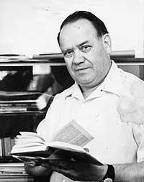
Петр Бородкин,
известный в Сибири архивист, краевед, знаток и хранитель алтайской старины.
Тайны Змеиной горы
Иван Ползунов

Slide 2
Петр Бородкин
Говорят, что в каждом литературном герое оживают и черты автора. После ряда операций, потеряв обе ноги, Петр Антонович не стал пессимистом. Он остался таким же контактным с людьми, порой даже улыбчивым. И все время продолжал работать.
Сейчас его нет с нами, но говорят, что автор жив, пока живы его книги.

Slide 3
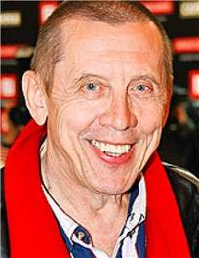
Валерий Золотухин

Slide 4
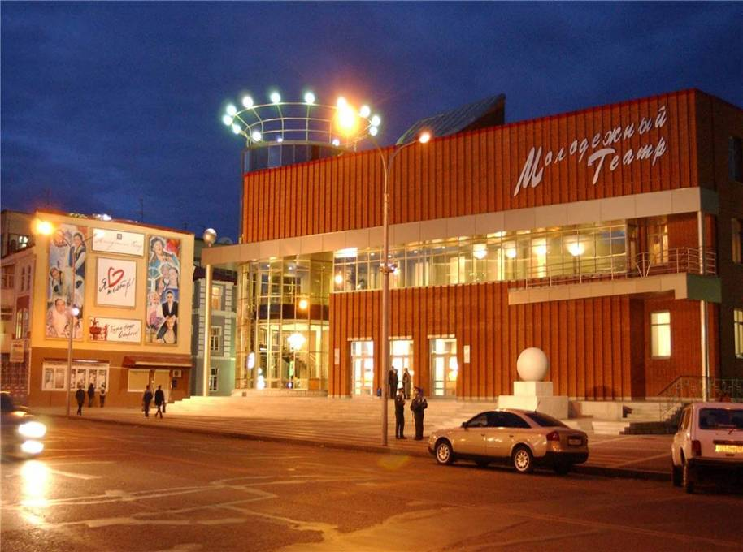

Slide 5
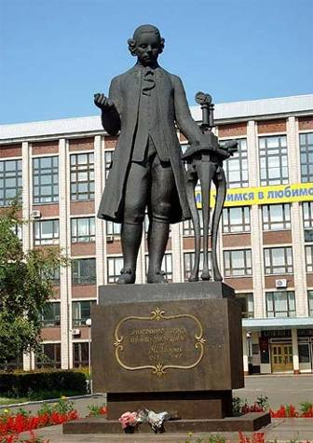
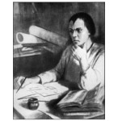
Ползунов Иван Иванович
(1728 - 1766)

Slide 6
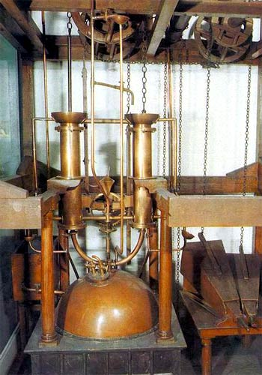
Макет паровой машины И.И. Ползунова - Краеведческий музей Барнаула

Slide 7
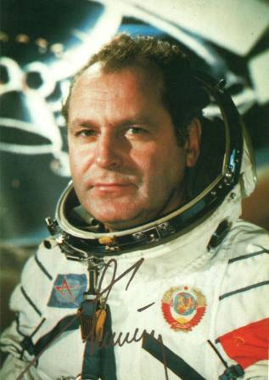
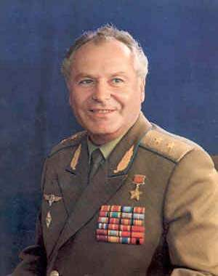
Г.С.Титов, летчик-космонавт СССР, Герой Советского Союза (1935 – 2000)

Slide 8
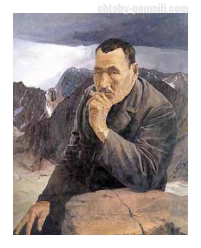
Григо́рий Ива́нович Гу́ркин
(1870 — 1937)

Slide 9
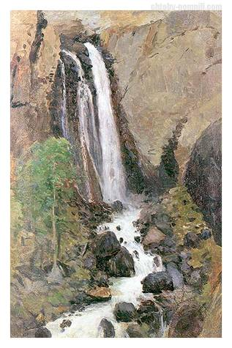
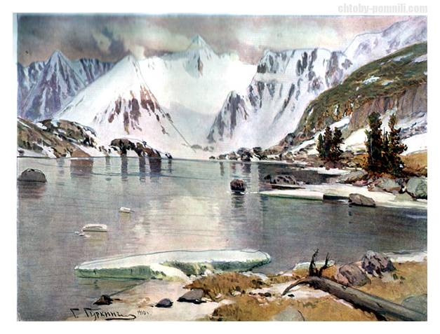

Slide 10
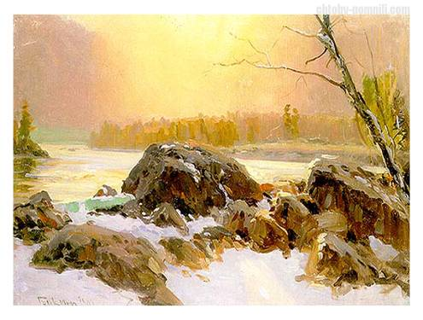
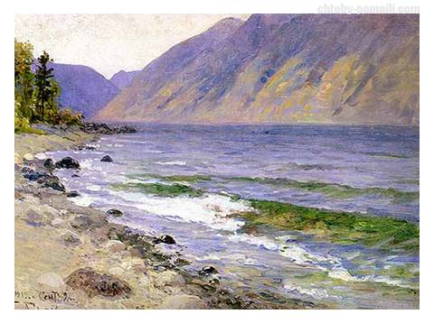

Slide 11
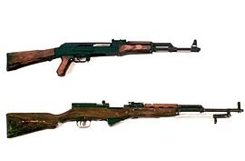
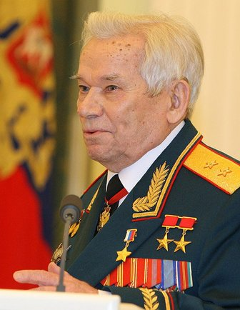
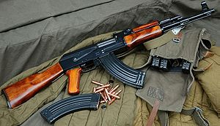
Михаи́л Тимофе́евич Кала́шников

Slide 12
Записки конструктора-оружейника
Фронтовая заповедь
Государственное дело
Уроки полигона
Рождение АК-47
Сложные пятидесятые
Моя вторая академия
Чемодан со стволами
Новое дело, но не с нуля
Взгляд на пройденный путь

Slide 13
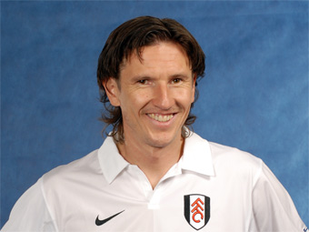

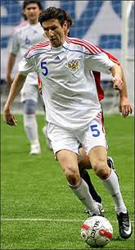
Алексей Смертин

Slide 14
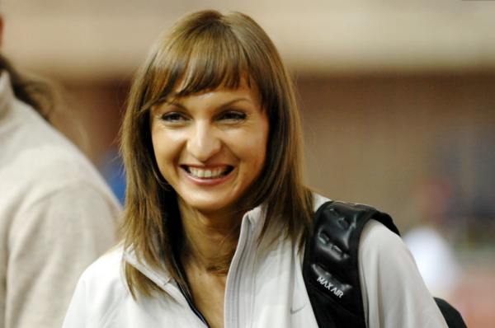
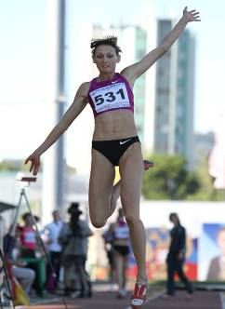
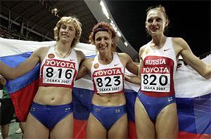
Татьяна Котова

Slide 15
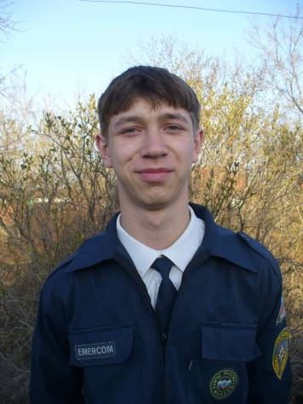
Юный герой Алтая
Дима Зиновьев

Slide 16
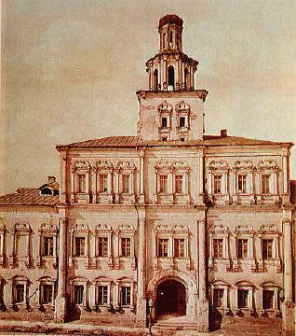
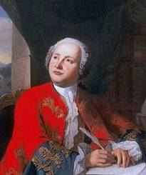
Михаи́л (Миха́йло) Васи́льевич Ломоно́сов

Slide 17
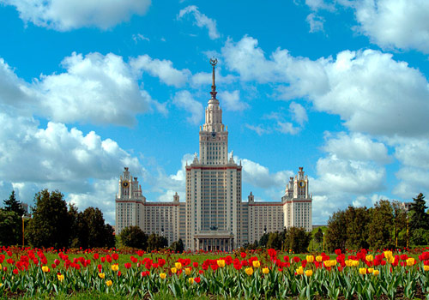
МГУ

Slide 18
Михаи́л (Миха́йло) Васи́льевич Ломоно́сов — первый русский ученый, естествоиспытатель мирового значения. Энциклопедист, химик и физик. Заложил основы науки о стекле. Астроном, приборостроитель, географ, металлург, геолог, поэт. Утвердил основания современного русского литературного языка. Художник, историк. Открыл наличие атмосферы у планеты Венера. Разработал проект
Московского университета, названного в его честь.

Slide 19
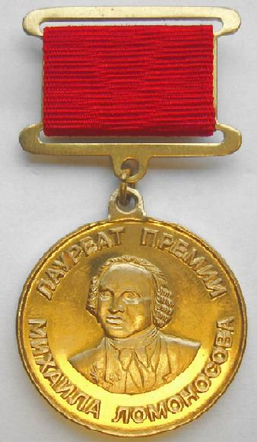

Slide 20
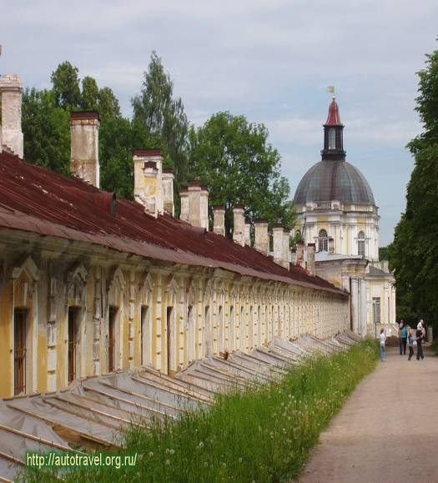
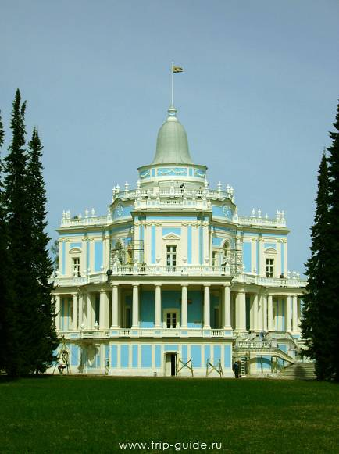
Ломоносов – город в Ленинградской области, в 40 км от Санкт-Петербурга. Расположен на южном берегу Финского залива.

Slide 21
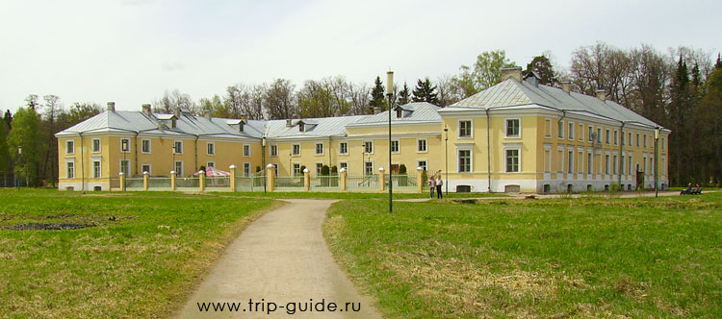
Кавалерийский корпус

Slide 22
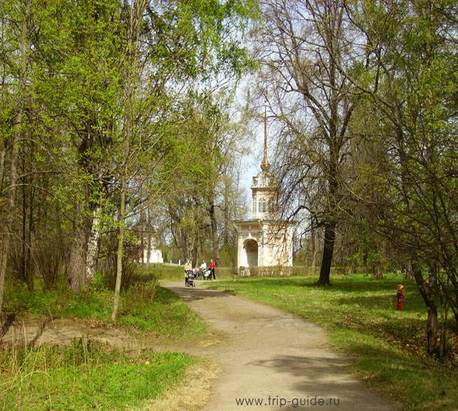
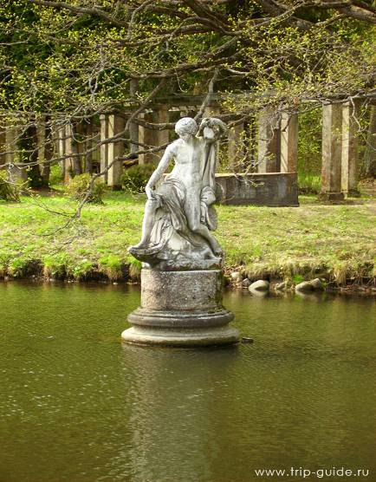
Ломоносов – город в Ленинградской области

Slide 23
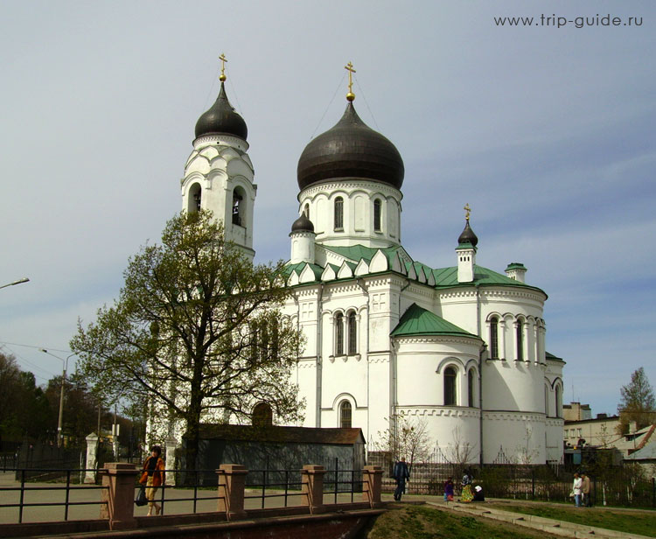
Собор Архангела Михаила

Slide 24
Учителя и просветители Алтая включены
в энциклопедию «Ломоносов».
Трехтомник был издан в честь
300-летия великого русского ученого-энциклопедиста Михаила Васильевича Ломоносова.

Slide 25
